Slide 1
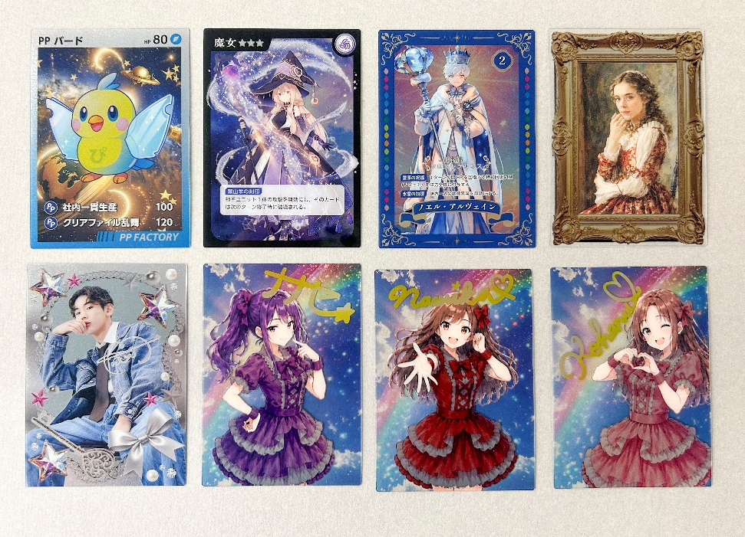
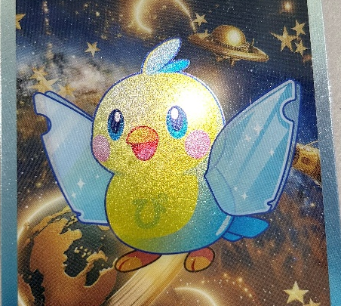
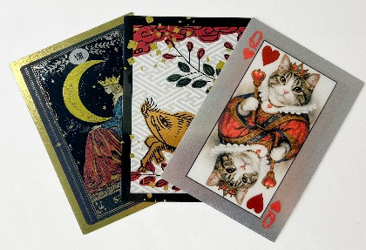
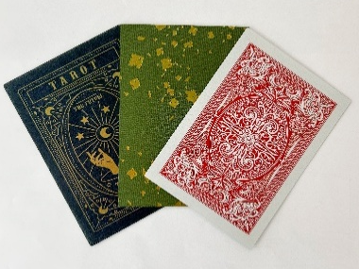


［商品名： メタルクリアカード ］
商品特徴：
①特殊メタル処理によりキラッと輝く高級感あふれるカード
②メタル部分・クリア部分の両立が可能
③透明・色透明・メタル・色メタルなどアート性の高い商品展開が可能です。
当社メリット：
自社生産PPシート使用で大ロット対応可能。
弊社でデザイン・技術面のサポートもいたします。
自由自在なメタル表現で
特別な１枚へ
ｻｲｽﾞ： Ｗ63×Ｈ88㎜
素材：PP（ﾎﾟﾘﾌﾟﾛﾋﾟﾚﾝ）高透明0.4㎜厚
印刷：UVｵﾌｾｯﾄ印刷 ０C/4C＋白＋ﾒﾀﾙ＋ﾆｽ
梱包：適量ﾀﾞﾝﾎﾞｰﾙ梱包
製作日数：校了後 約10日間（1万部）
生産地：日本 埼玉県
表裏デザインカードへ応用も可能です。
ぜひご相談ください！
〒338-0004埼玉県さいたま市中央区本西4-16-15
048-853-5221

